Slide 1
Chapter 8. 단일/다중문서 프로그램
프로그램 작성의 이해
단일 문서 프로그램 작성
다중 문서 프로그램 작성

Slide 2
8.1. 프로그램 작성의 이해

Slide 3
8.1.1. 단일 윈도우(Single Window)
MFC 는 4개의 클래스가 모여서 하나의 윈도우 생성
(1) CFrame Wnd : 윈도우 프레임 관리
(2) CView : 데이터를 보여주는 윈도우
(3) CDocument: 데이터 처리 저장
(4) CWinApp : 통합하여 프로그램 구동

Slide 4
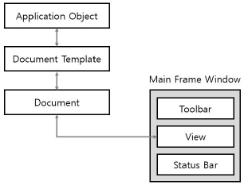
8.1.2. SDI(Single Document Interface)
단일문서
한 번에 하나의 문서 작업만이 가능
CSingleDocTemplate 클래스를 이용해서 Document Template Object 구성
Document 클래스는 1개, View 클래스는 여러 개가 존재

Slide 5
8.1.3. MDI(Multi Document Interface)
다중문서
여러 개의 프로그램 프레임을 가지는 형식
하나의 프로그램이 여러 개의 문서를 동시에 작업
CMultiDocTemplate Document를 이용하여 Document Template Object를 구성
새 문서가 생성/저장 시 Document Object가 새로 생성

Slide 6
8.2. 단일 문서 프로그램 작성

Slide 7
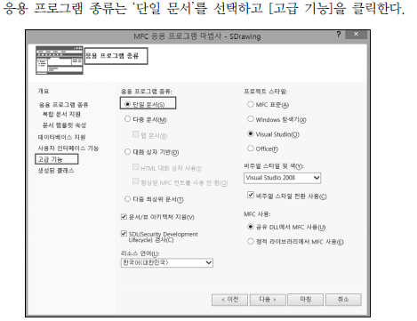
8.2.1. 프로그램 구성 1
단일 문서로 프로그램 작성

Slide 8
8.2.2. 프로그램 구성 2
4개 멤버 변수 m_ptX, m_ptY, m_crColor, m_reRect 추가
OnMouseMove 함수 추가
void CSDrawingView::OnMouseMove(UINT nFlags, CPoint point)
{ // TODO: 여기에 메시지 처리기 코드를 추가 및/또는 기본값을 호출합니다.
if (nFlags & MK_LBUTTON)
{
CClientDC dc(this);
dc.MoveTo(m_ptX, m_ptY);
dc.LineTo(point.x, point.y);
m_ptX = point.x;
m_ptY = point.y;
}
CView::OnMouseMove(nFlags, point);
}

Slide 9
8.2.3. 프로그램 구성 3
this : 멤버 함수에서 사용하는 this는 멤버 함수가 실행되고 있는 객체(Object)
- 특히 Instance의 포인터 값을 가짐
m_reRect(100,100,300,300)
- 왼쪽, 위쪽 좌표가 (100,100)이고 오른쪽, 아래쪽 좌표가 (300,300)인 사각형
m_crColor=BLACK_BRUSH
- 검정색 사각형
OnDraw()
- pDC는 OnDraw( ) 함수의 인자로서 dc에 대한 포인터
- 원(Ellipse( )), 사각형(Rectangle( )) 함수를 이용 가능
TextOutW(150,50,_T(“Hello, MFC 2015!”))
- 문자 출력을 위한 함수이다.
- OnDraw( ) 내에서 (150,50) 좌표값에 문자출력(Hello, MFC2017)이 시작

Slide 10
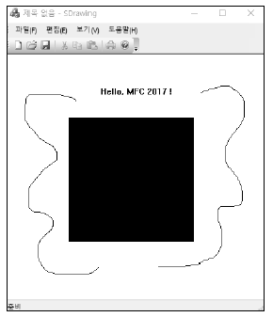
8.2.4. 실행 결과

Slide 11
8.3. 다중 문서 프로그램 작성

Slide 12
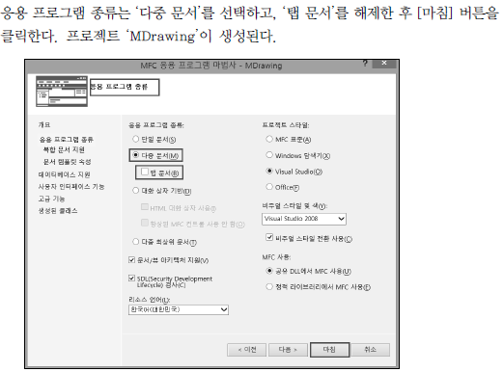
8.3.1. 프로그램 구성 1
다중문서(MDI) 를 생성하는 프로그램 작성

Slide 13
8.3.2. 프로그램 구성 2
OnDraw()함수에서 다음과 같이 코딩
void CMDrawingView::OnDraw(CDC* pDC)
{
CMDrawingDoc* pDoc = GetDocument( );
ASSERT_VALID(pDoc);
if (!pDoc)
return;
// TODO: 여기에 원시 데이터에 대한 그리기 코드를 추가합니다.
RECT rect;
rect.left = m_ptX - 30;
rect.top = m_ptY - 30;
rect.bottom = m_ptY + 50;
rect.right = m_ptX + 50;
pDC->SelectStockObject(BLACK_BRUSH);
pDC->Rectangle(&rect);
pDC->TextOutW(20, 20, _T("다중 문서 인터페이스"));
}

Slide 14
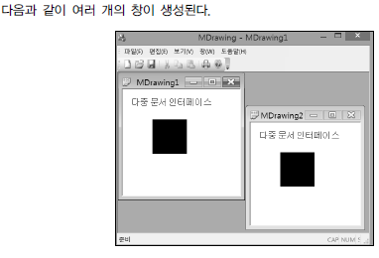
8.3.3. 실행 결과

